Slide 1
05.11.2024
Информационный час
«Лагеря смерти. Лагеря для военнопленных на оккупированной территории БССР. Уничтожение еврейского населения»

Slide 2
Цель: Формирование понимания необходимости сохранения исторической правды о преступлениях нацистов и их пособников в отношении белорусского народа в годы Великой Отечественной войны.
Введение
«Светлая память всем погибшим!
Вечная слава их бессмертному подвигу
во имя мира для будущих поколений!»
Из обращения Президента Республики Беларусь А.Г. Лукашенко к соотечественникам по случаю 80-летия трагедии в Хатыни

Slide 5
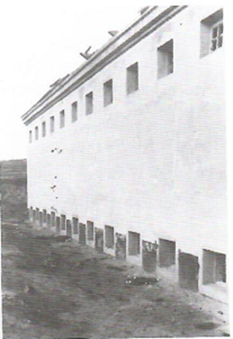

Slide 10
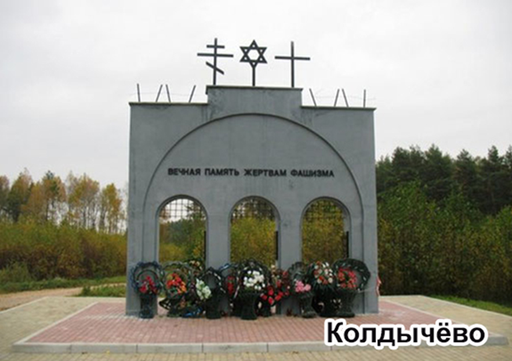

Slide 11
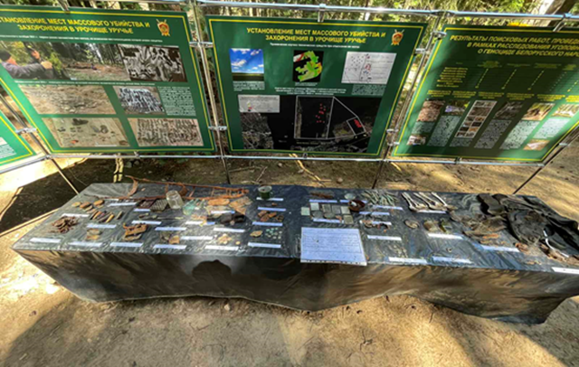
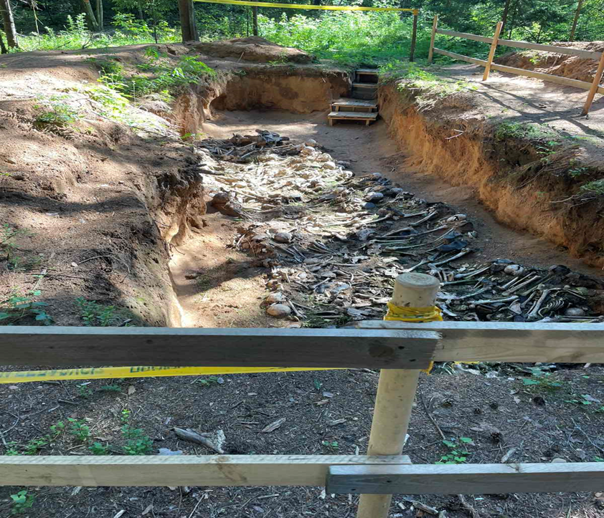
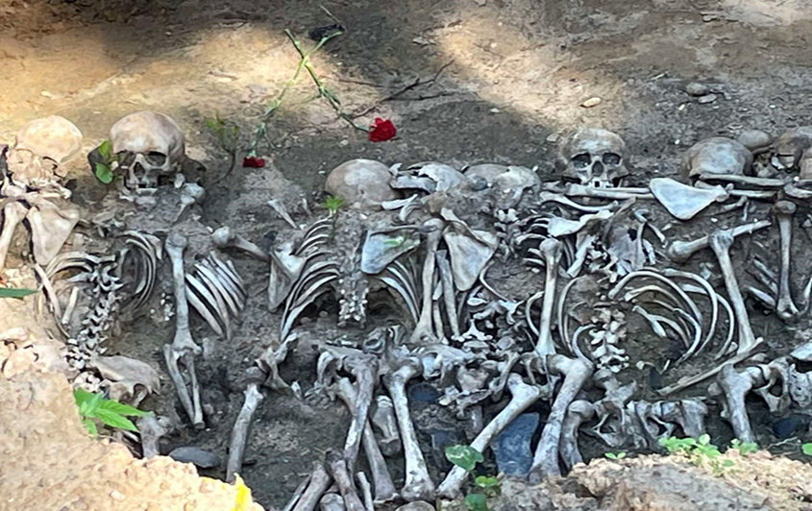
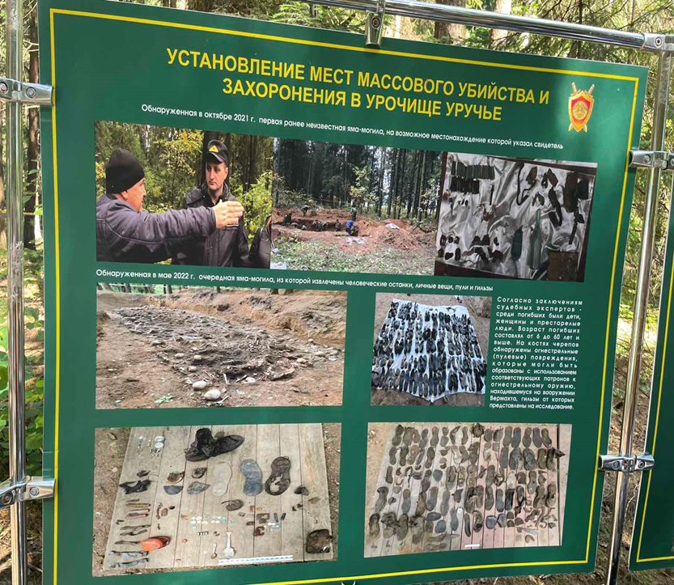

Slide 12
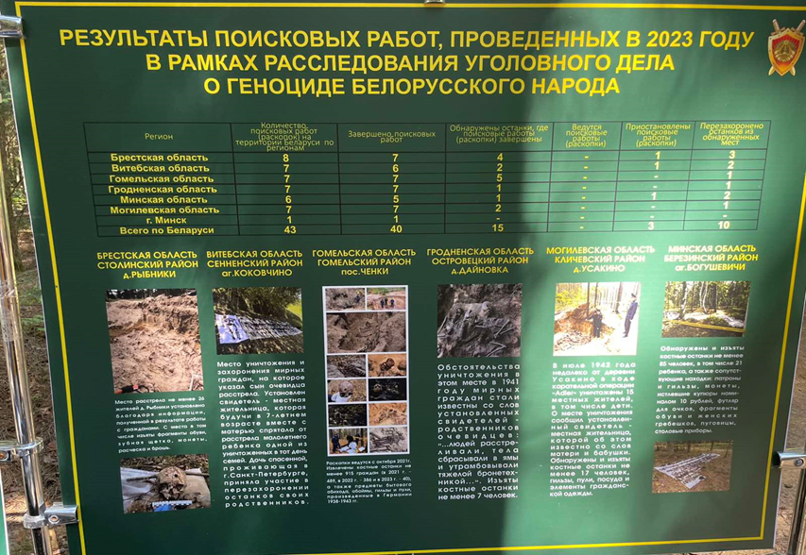
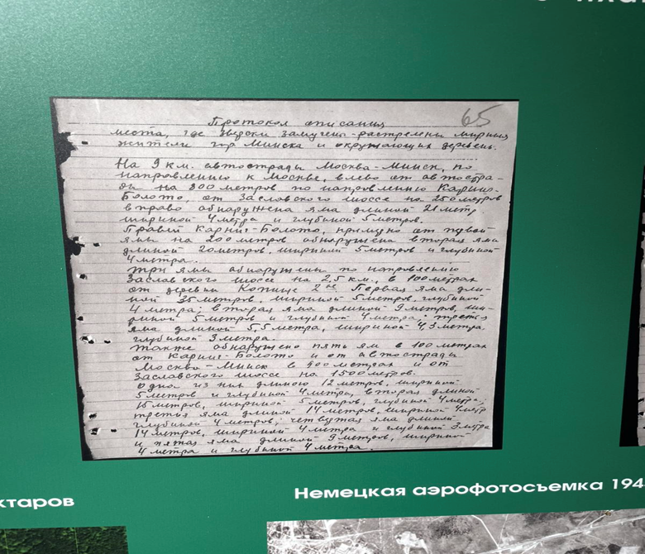
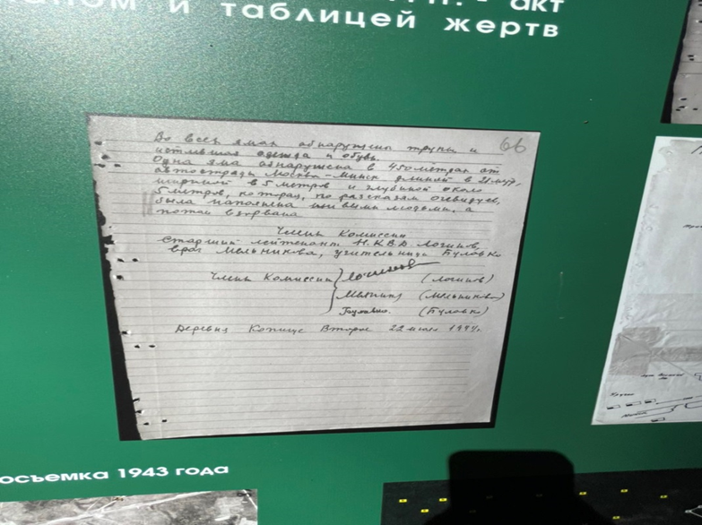
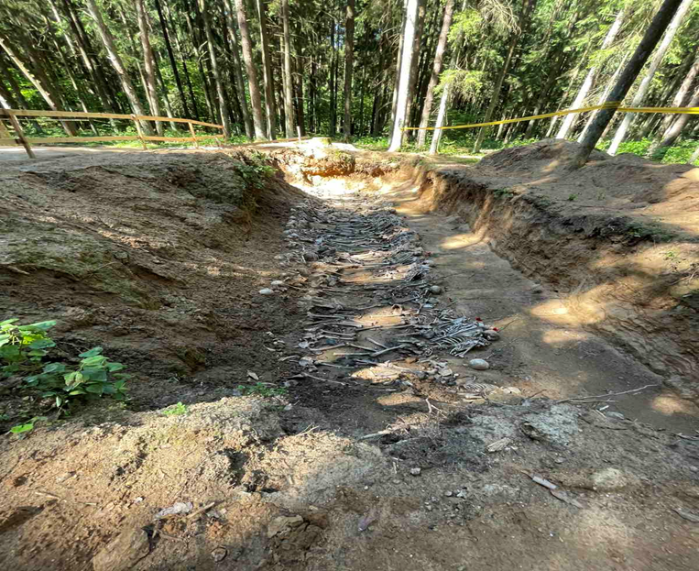

Slide 13
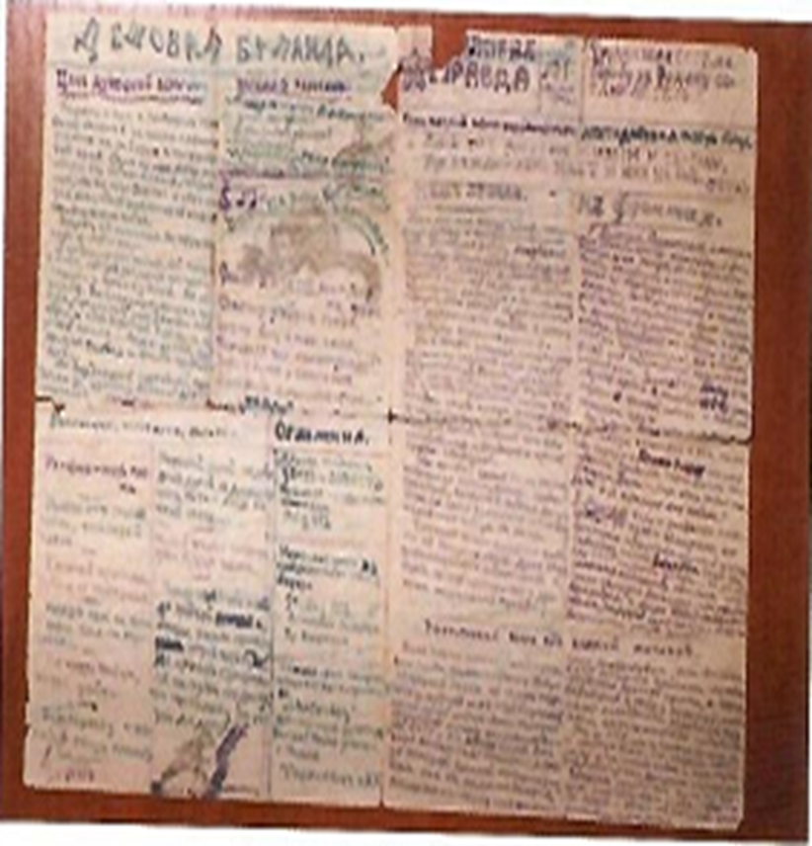

Slide 15
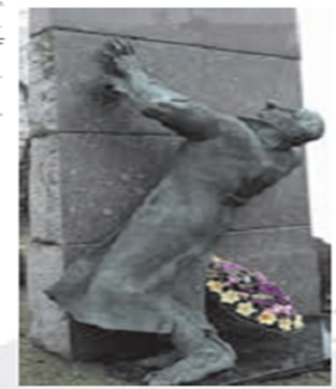

Slide 16
